Slide 1
Естетичні смаки та особливості характеру карпатських українців за твором М.Коцюбинського “Тіні забутих предків”
Підготували:
учениці 10-А класу
Вепрук Анастасія
Мельниченко Анастасія

Slide 2
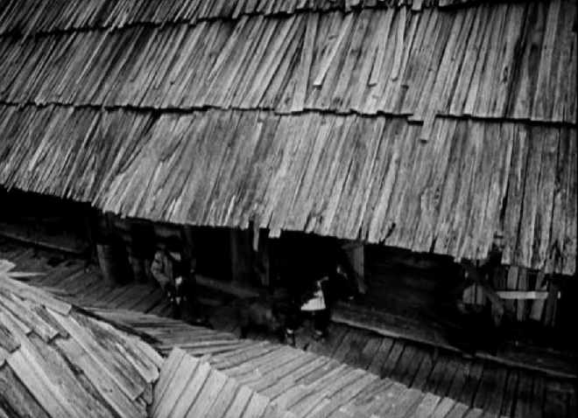
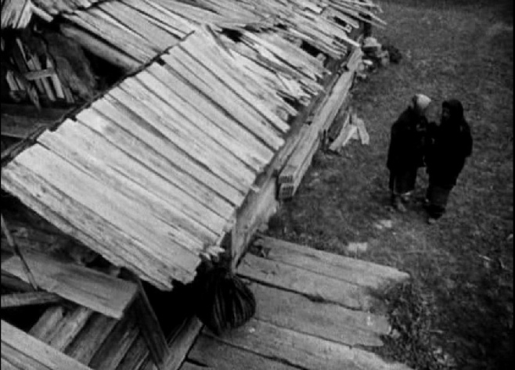
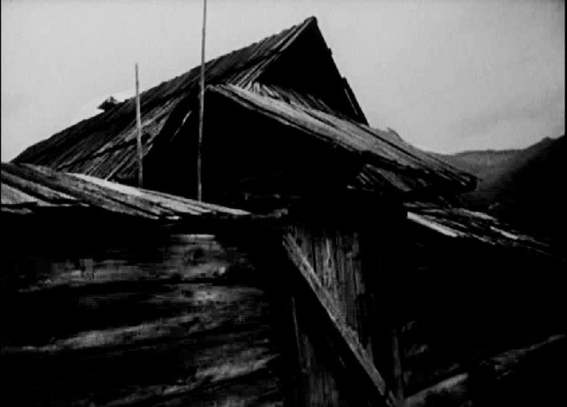
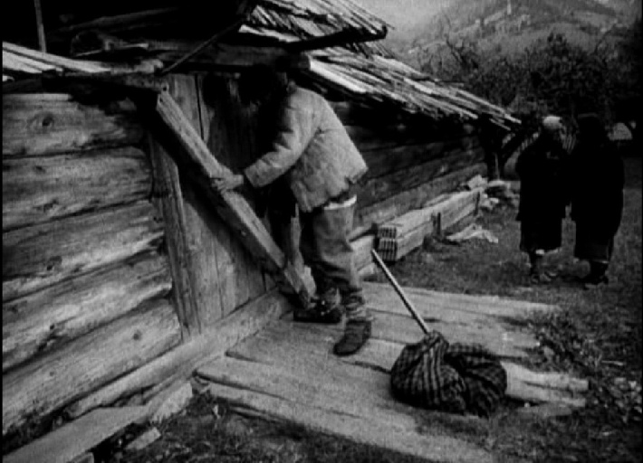
Будівлі
За типом карпатські населені пункти здебільшого скупчено-гніздові. Залежно від конкретних місцевих умов вони розвивалися як одно- і багаторядові, прирічкові та придорожні.
До складу української садиби в Карпатах періоду входили двір і город.
Встановлено, що в українців Карпат у XIX - на початку XX ст. риті двори з двома типами забудови: вільним і зімкнутим.

Slide 3
Храмові свята
З-поміж традиційних форм контактування членів громади між собою, а також з членами сусідніх громад були взаємні гостини в дні храмових свят. Як правило, кожна церковна громада двічі на рік мала храмове свято. Одне — як традиційне від часів давньої церкви, інше — як день посвяти діючої церкви (або як день чудотворної ікони, цілющої сили святої води та ін.).
Храмові свята найчастіше припадали на теплу пору року: весняного Миколу, літнього Івана, святих Петра і Павла, святого Іллю, Чесного Хреста, Першу і Другу Пречисту тощо. Таке свято шанувалося не лише мешканцями села,— до нього готувалися родичі і знайомі з інших сіл. Вже зранку із сусідніх сіл до села "храмового празника" йшли або їхали підводами святково одягнуті люди. На цвинтарі біля церкви з'являлися торговці дитячими забавками, солодощами, хрестиками, іконками, книжками. Тут же сиділи кобзарі й лірники, ворожки і каліки або й фокусники. Разом із священиком церкви відправляли службу ще кілька священиків (п'ять-сім) із сусідніх сіл, а інколи і архієрей.

Slide 4
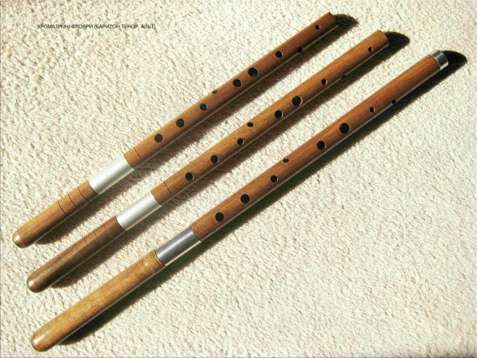

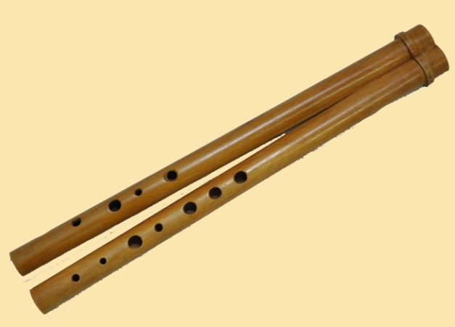
Музичні інструменти
Найпоширенішими музичними інструментами в Карпатах були денцівки і флояри.
Флояр
Денцівка

Slide 5

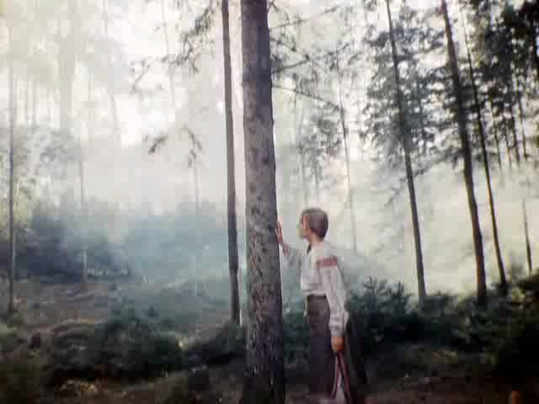
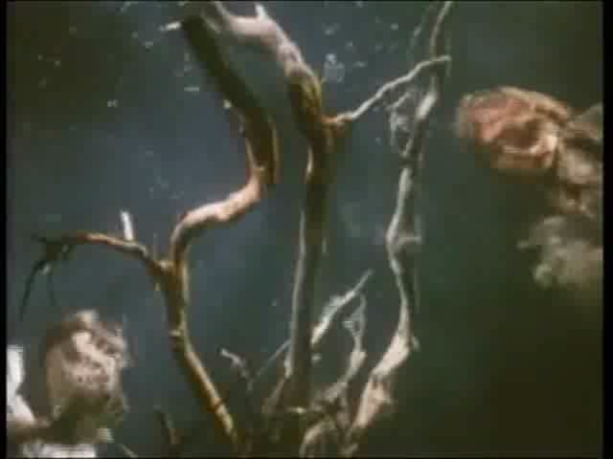
Пісні та коломийки

Slide 6
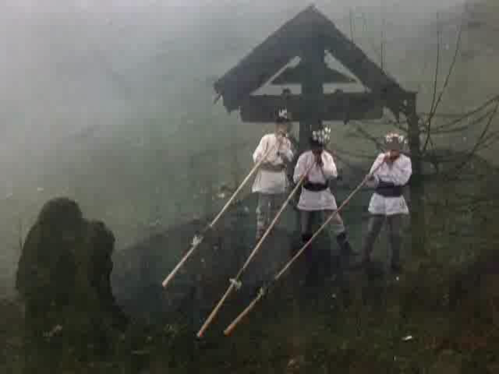
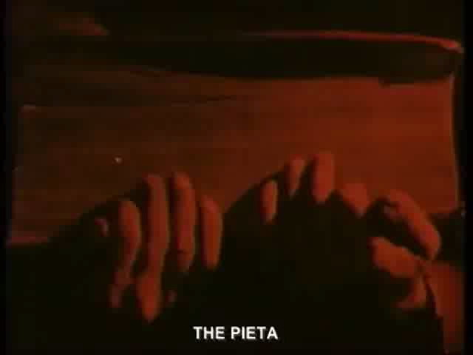
Обряд похорон
Звук трембіти

